Slide 1
Territorio e Società
225 Le
Corso di Studio
LE08 Lettere moderne
Ppt 25
a.a. 2022-2023

Slide 2
Nella puntata precedente…
Migrazioni
  Forzate vs volontarie
  Interne e internazionali
  Corridoi di migrazione
  Propensione all’espatrio (paesi nord Africa)
  Profughi ambientali. (Bangladesh)
  Migrazioni e diritto d’asilo
  Migranti in Italia e dell’Italia
  Migranti in Europa, nati in UE e nati fuori UE

Slide 3
Italia
Fino 1970 paese di emigranti
Tra il 1861 e il 1975 sono emigrati 29 milioni di italiani, di cui almeno 9 non sono rientrati
Diversità di epoca, di area geografica, per destinazione
Ultimo quarto del Novecento, brusco rallentamento emigrazione
Crescita economica, differenziazione dei lavori
Attrazione dell’immagine diffusa
Confine sul mediterraneo / ampia disponibilità costa / unione europea
Circa un decimo dei residenti è immigrato; 85% nel centro nord del paese

Slide 4
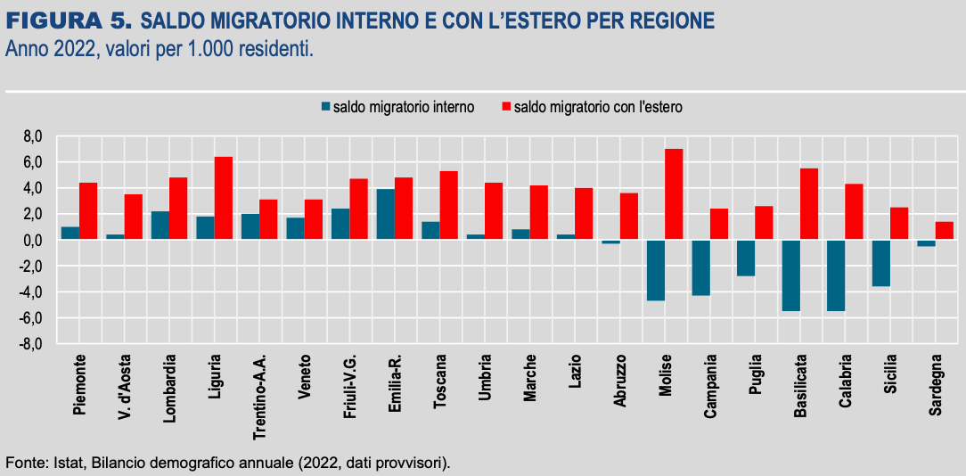
Saldo migratorio con l’estero: differenza tra il numero degli iscritti per trasferimento di residenza dall’estero e il numero dei cancellati per trasferimento di residenza all’estero.
Saldo migratorio interno: differenza tra il numero degli iscritti per trasferimento di residenza da altro Comune e il numero dei cancellati per trasferimento di residenza in altro Comune.

Slide 5
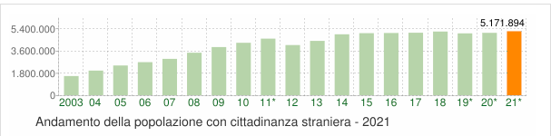
2021 Italia
Gli stranieri residenti in Italia al 1° gennaio 2021 sono 5.171.894 e rappresentano l'8,7% della popolazione residente.
La comunità straniera più numerosa è quella proveniente dalla Romania con il 20,8% di tutti gli stranieri presenti sul territorio, seguita dall'Albania (8,4%) e dal Marocco (8,3%).

Slide 6
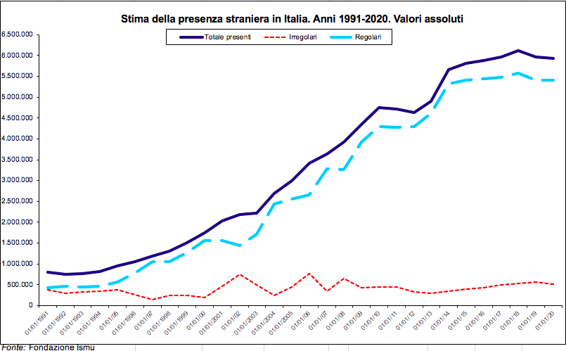
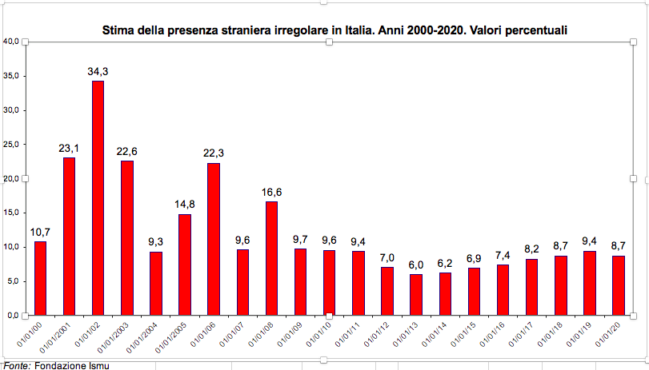
Presenza straniera in Italia
https://www.ismu.org/italy-italia/

Slide 7
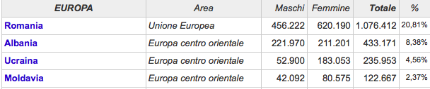
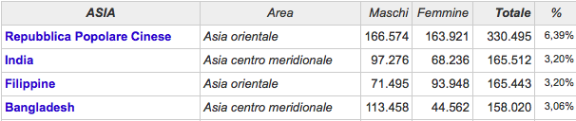
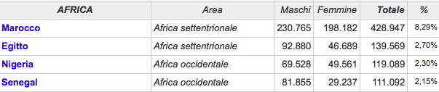

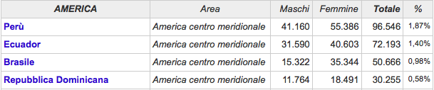
2021 Italia

Slide 8
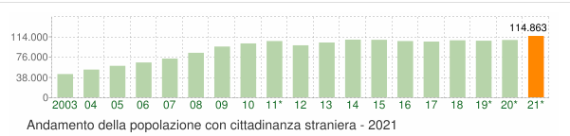
FVG 2021
Gli stranieri residenti nel Friuli Venezia Giulia al 1° gennaio 2021 sono 114.863 e rappresentano il 9,6% della popolazione residente.
La comunità straniera più numerosa è quella proveniente dalla Romania con il 22,2% di tutti gli stranieri presenti sul territorio, seguita dall'Albania (8,4%) e dalla Repubblica di Serbia (5,3%).

Slide 9
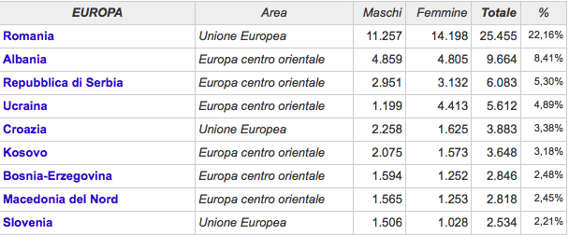
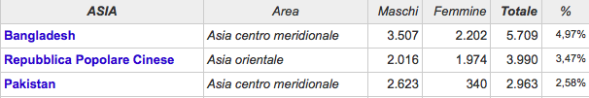


2021 FVG
Europa 64%
Asia 18%
Africa 13%
Resto 5%

Slide 10
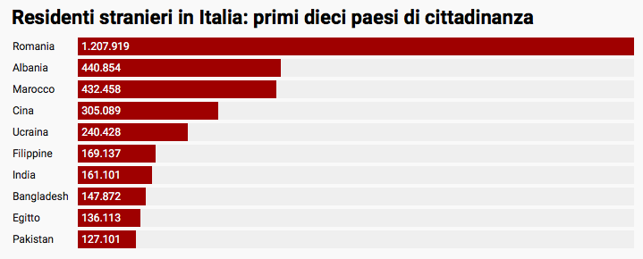
Residenti stranieri
Fonte: https://ilbolive.unipd.it/it/news/dossier-statistico-immigrazione-italia-stranieri

Slide 11
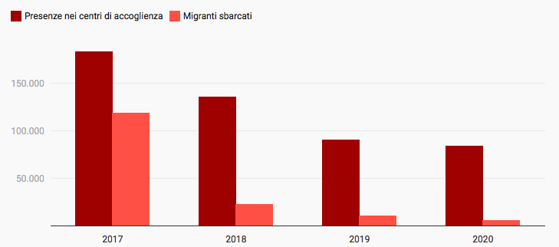
Migranti in Italia e presenze nei centri di accoglienza
Fonte: https://ilbolive.unipd.it/it/news/dossier-statistico-immigrazione-italia-stranieri

Slide 12
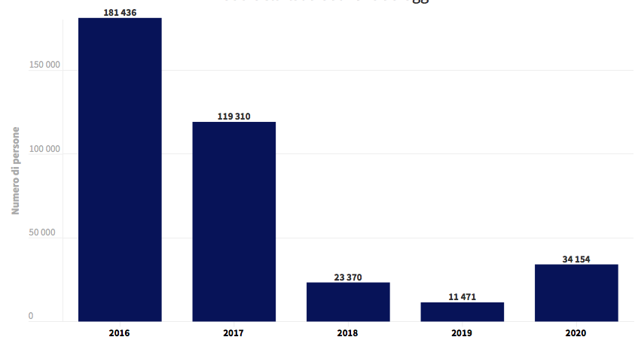
Persone sbarcate in Italia 2016-2020
Fonte: https://www.youtrend.it/2021/02/15/sbarchi-e-immigrazione-in-italia-il-punto-della-situazione/

Slide 13
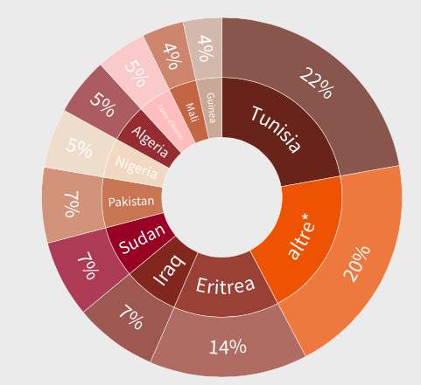
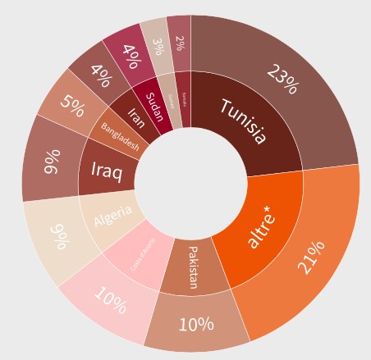
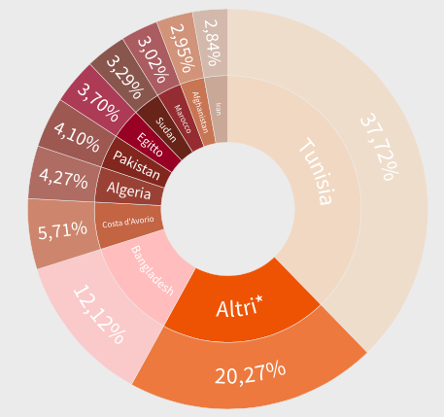
Paesi di provenienza dei migranti, secondo le dichiarazioni degli sbarcati. Anni 2018, 2019, 2020
Fonte: https://www.youtrend.it/2021/02/15/sbarchi-e-immigrazione-in-italia-il-punto-della-situazione/

Slide 14
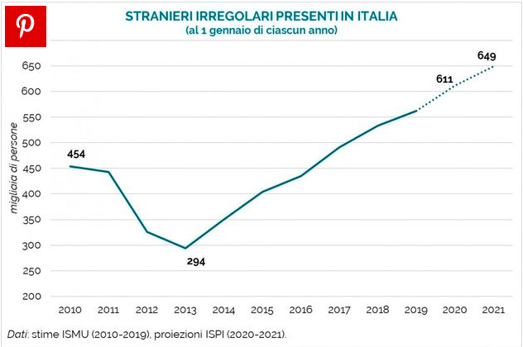
Migranti irregolari in Italia
Fonte: https://www.huffingtonpost.it/entry/650-mila-invisibili-chi-sono-e-come-vivono-i-migranti-irregolari-in-italia_it_5ea7d862c5b6085825787cb1

